Slide 1


Lớp 2/8
Kính chào quý thầy cô giáo
đến dự giờ thăm lớp!
Notes:
1

Slide 2
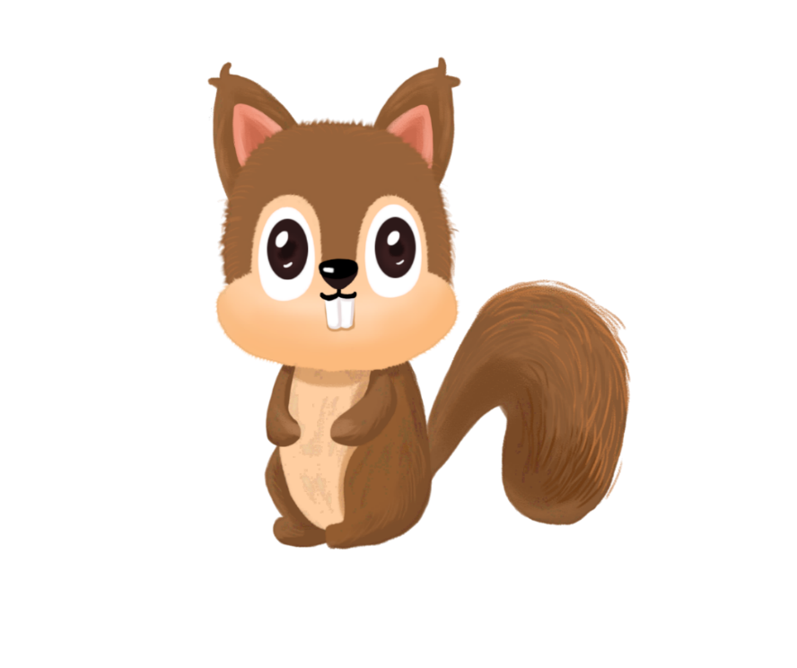

KIỂM TRA BÀI CŨ
Tính nhẩm
12 – 6 =
14 – 8 =
6
15 – 6 =
9
6
13 – 5 =
9
17 – 9 =
8
8
16 – 7 =

Slide 3
CHỦ ĐỀ 2
PHÉP CỘNG, PHÉP TRỪ TRONG PHẠM VI 20
BÀI 13:
BÀI TOÁN VỀ NHIỀU HƠN, ÍT HƠN MỘT SỐ ĐƠN VỊ

Slide 4
NỘI DUNG BÀI HỌC:
Tiết 1: Bài toán về nhiều hơn một số đơn vị
Tiết 2: Bài toán về ít hơn một số đơn vị
Tiết 3: Luyện tập

Slide 5
Thứ năm, ngày 20 tháng 10 năm 2022
Toán
GIẢI BÀI TOÁN VỀ NHIỀU
HƠN MỘT SỐ ĐƠN VỊ

Slide 6


1. KHÁM PHÁ

Slide 7
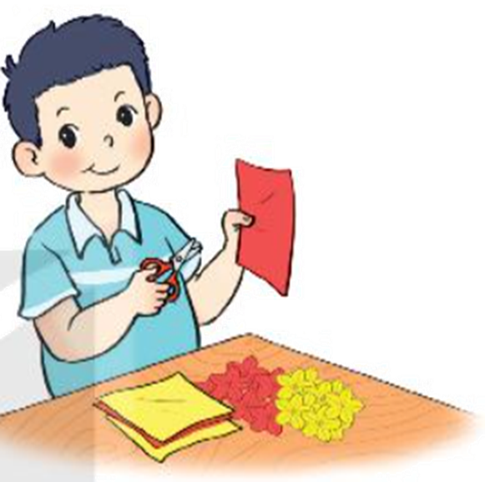

Slide 8

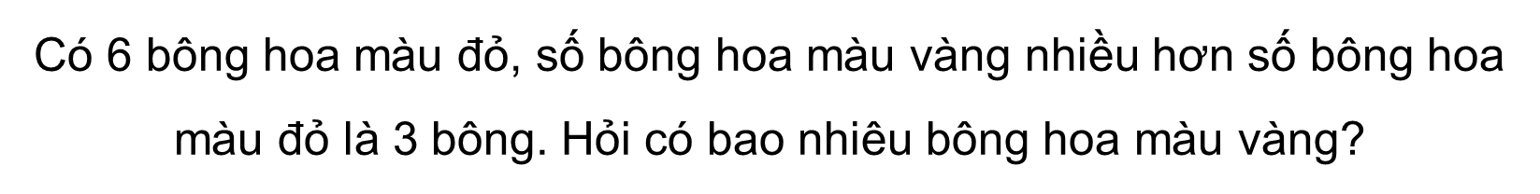

Tìm hiểu xem bài toán cho biết gì, hỏi gì. Tóm tắt và trình bày bài giải.
Giải bài toán như thế nào nhỉ?
Thảo luận nhóm đôi :
Thời gian : 2 phút
Nhiệm vụ: +Bài toán cho biết gì?
+ Bài toán hỏi gì?

Slide 9


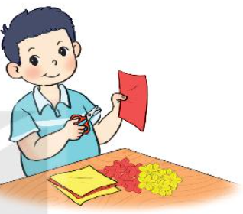
Giải bài toán về nhiều hơn một số đơn vị
Có 6 bông hoa màu đỏ, số bông hoa màu vàng nhiều hơn số bông hoa màu đỏ là 3 bông. Hỏi có bao nhiêu bông hoa màu vàng?
nhiều hơn
6
Nhiều hơn 3
Bài giải:
?
Số bông hoa màu vàng có là:
6 + 3 = 9 ( bông)
Đáp số: 9 bông hoa

Slide 10

+Bước 1: Tìm hiểu, tóm tắt đề bài (Đề bài cho biết gì, hỏi gì?)
3 bước giải bài toán có lời văn
+Bước 2: Tìm cách giải bài toán?
+Bước 3: Trình bày bài giải:
Viết lời giải ; phép tính và đáp số.

Slide 11
2. HOẠT ĐỘNG

Slide 12
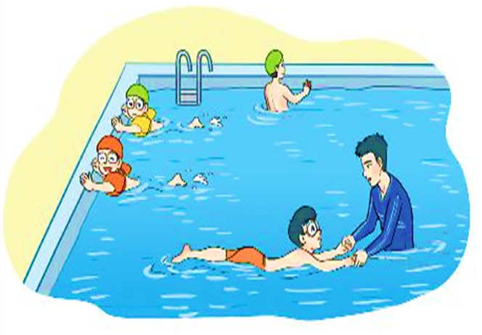

Slide 13

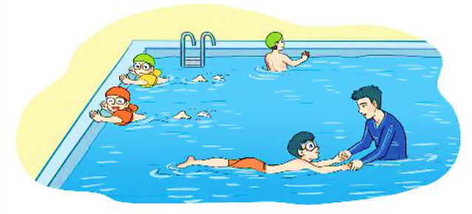
Trong một lớp học bơi có 9 bạn nam, số bạn nữ nhiều hơn số bạn nam là 2 bạn. Hỏi lớp học bơi có bao nhiêu bạn nữ?
nhiều hơn
Tóm tắt
Nam : 9 bạn
Nữ nhiều hơn nam: 2 bạn
Nữ : … bạn?
Làm bài phiếu học tập cá nhân
Thời gian: 5 phút

Slide 14
Trong một lớp học bơi có 9 bạn nam, số bạn nữ nhiều hơn số bạn nam là 2 bạn. Hỏi lớp học bơi có bao nhiêu bạn nữ?
?
?
?
+ =
1
nhiều hơn
Tóm tắt
Nam : 9 bạn
Nữ nhiều hơn nam: 2 bạn
Nữ : … bạn?
Bài giải:
Số bạn nữ lớp học bơi có là:
9 + 2 = 11 ( bạn)
Đáp số: 11 bạn nữ

Slide 15
2
Trên sân có 14 con gà, số vịt nhiều hơn số gà là 5 con. Hỏi trên sân có bao nhiêu con vịt?
nhiều hơn
Tóm tắt
Gà : 14 con
Vịt nhiều hơn gà: 5 con
Vịt : … con?
Làm bài vào vở.
Thời gian: 5 phút

Slide 16

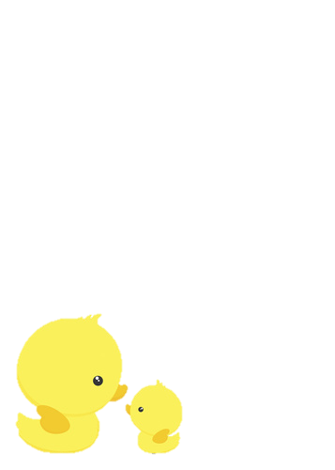
2
Trên sân có 14 con gà, số vịt nhiều hơn số gà là 5 con. Hỏi trên sân có bao nhiêu con vịt?
nhiều hơn
Tóm tắt
Gà : 14 con
Vịt nhiều hơn gà: 5 con
Vịt : … con?
Bài giải:
Số con vịt trên sân có là:
14 + 5 = 19 (con)
Đáp số: 19 con vịt

Slide 17
Tạm biệt các thầy giáo,
cô giáo !
Notes:
17

